Slide 1
Programozási alapismeretek 11. előadás

Slide 2
Tartalom
Rendezési feladat – specifikáció
Algoritmusok
Egyszerű cserés rendezés
Minimum-kiválasztásos rendezés
Buborékos rendezés
Javított buborékos rendezés
Beillesztéses rendezés
Javított beillesztéses rendezés
Szétosztó rendezés
Számlálva szétosztó rendezés
Számláló rendezés
Rendezések hatékonysága – idő

Slide 3
Rendezési feladat
Specifikáció:
Bemenet: N∈N, X∈H^{N} ≤:H×H→L
Kimenet: X’∈H^{N}
Előfeltétel: Rendezés(≤) és RendezettE≤(H)
Utófeltétel: RendezettE≤(X’) és X’∈Permutáció(X)
Jelölések:
X’: az X kimeneti (megálláskori) értéke
RendezettE≤(X/H): X/H rendezett-e a ≤-ra?
X’∈Permutáció(X): X’ az X elemeinek egy permutációja-e?

Slide 4
Rendezések (fontos új fogalmak, jelölések)
Aposztróf a specifikációban:
Ha egy adat előfordul a bemeneten és kimene-ten is, akkor az UF-ben együtt kell előfordul-nia az adat bemenetkori és kimenetkori érté-ke. Megkülönböztetésül a kimeneti értéket „megaposztrofáljuk”.
Pl.: Z’:=a Z kimeneti (megálláskori) értéke.
A ≤ reláció rendezés, ha
reflexiv: ∀h∈H: h≤h
antiszimmetrikus: ∀h,i∈H: h≤i és i≤h → h=i
tranzitív: ∀h,i,j∈H: h≤i és i≤j → h≤j

Slide 5
Rendezések (fontos új fogalmak, jelölések)
H (teljesen) rendezett halmaz: RendezettE(H):=∀h,i∈H: h≤i vagy i≤h
Rendezett sorozat:
RendezettE(Z):=∀i(1≤i≤N–1): Z_{i}≤Z_{i+1}
Permutációhalmaz:
Permutáció(Z):=a Z∈H^{N} sorozat elemeinek összes permutációját tartalmazó halmaz; amelynek tehát egyik eleme a kívánt rendezettségű sorozat…

Slide 6
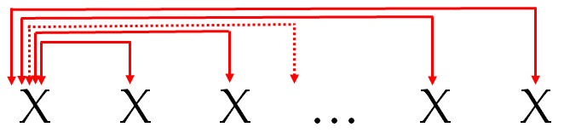
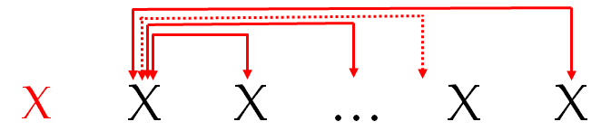
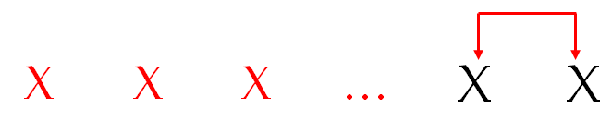
Egyszerű cserés rendezés
A lényeg:
Hasonlítsuk az első ele-met az összes mögötte levővel, s ha kell, cse-réljük meg!
Ezután ugyanezt csi-náljuk a második elem-re!
…
Végül az utolsó két elemre!
A minimum az „alsó” végére kerül.
A pirossal jelöltek már a helyükön vannak
A pirossal jelöltek már a helyükön vannak
Notes:
Hogy az első helyen lévő elemnek az összes elemmel történt összehasonlítása (és esetleges cseréje) után kimondhatjuk: „az első helyen a legkisebb értékű lesz”, a H teljes rendezettségének és a ≤ reláció rendezés voltának köszönhető.

Slide 7
Egyszerű cserés rendezés
Algoritmus:
Változó i,j:Egész S:TH
i=1..N–1
 | j=i+1..N
 |  | X[i]>X[j]
 |  | S:=X[i] | ⎯
 |  | X[i]:=X[j]
 |  | X[j]:=S
Elem-csere
I
N
Hasonlítások száma: 1+2+..+N–1=
Mozgatások száma: 0 …
Notes:
A sokféle rendezési algoritmust érdemes összevetni gyorsaságuk (esetleg helyszükségletük) alapján. Nyilvánvaló, h. időt rabló „elemi” tevékenység az X-elemek között rendezési reláció kiértékelése, ill. az elemek mozgatása (X-re vonatkozó értékadás)… különösen ezek válnak „dominánssá”, ha az X-elemek nagy méretűek (pl. szöveg típusú).
… és az indexelések száma: 2*N*(N-1)/2 … 6*N*(N-1)/2

Slide 8
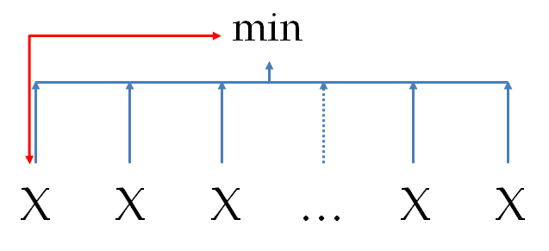
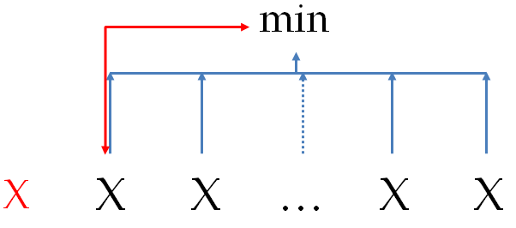
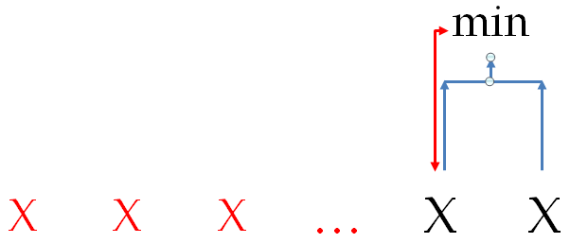
Minimum-kiválasztásos rendezés
A lényeg:
Határozzuk meg az 1..N elemek minimu-mát, s cseréljük meg az 1.-vel!
Ezután ugyanezt te-gyük a 2..N elemre!
…
Végül az utolsó két (N–1..N) elemre!
A minimum az „alsó” végére kerül.
A pirossal jelöltek már a helyükön vannak
A pirossal jelöltek már a helyükön vannak

Slide 9
Minimum-kiválasztásos rendezés
Algoritmus:
Változó MinI, i,j:Egész S:TH
Minimum-kiválasztás az i.-től
i=1..N–1
 | MinI:=i
 | j=i+1..N
 |  | X[MinI]>X[j]
 |  | MinI:=j | ⎯
 | S:=X[i]
 | X[i]:=X[MinI]
 | X[MinI]:=S
I
N
Elem-csere
Hasonlítások száma: 1+2+..+N–1=
Mozgatások száma: 3⋅(N–1)
Notes:
… és az indexelések száma: 3*(N-1)+2*N*(N-1)/2
Mint látható: az előző dián beharangozott algoritmusnál kicsit „rosszabbul” teljesít ez az algoritmus, hiszen itt a csere feltétlenül (azaz nemcsak, ha kell) végrehajtódik. Valójában ennek az algoritmusnak lényege így hangzik: „Vegyük az első és az összes követő minimumát, s cseréljük meg ezt az elsővel!”, majd „Vegyük a második és az összes követő minimumát, s cseréljük meg ezt a másodikkal!”…

Slide 10
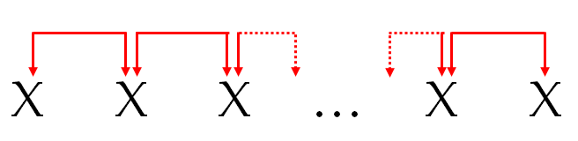
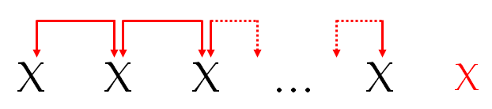
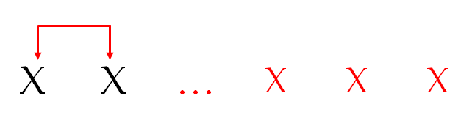
Buborékos rendezés
A lényeg:
Hasonlítsunk minden elemet a mögötte le-vővel, s ha kell, cserél-jük meg!
Ezután ugyanezt csi-náljuk az utolsó elem nélkül!
…
Végül az első két elem-re!
A maximum a „felső” végére kerül.
A többiek is tartanak a helyük felé.
A pirossal jelöltek már a helyükön vannak
A pirossal jelöltek már a helyükön vannak

Slide 11
Buborékos rendezés
Algoritmus:
Változó i,j:Egész S:TH
i=N..2, -1-esével
 | j=1..i–1
 |  | X[j]>X[j+1]
 |  | S:=X[j] | ⎯
 |  | X[j]:=X[j+1]
 |  | X[j+1]:=S
Elem-csere
I
N
Hasonlítások száma: 1+2+..+N–1=
Mozgatások száma: 0 …
Notes:
… és az indexelések száma: 2*N*(N-1)/2 … 6*N*(N-1)/2

Slide 12
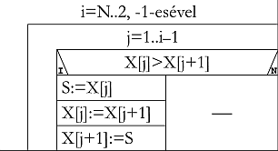
Javított buborékos rendezés
Megfigyelések:
Ha a belső ciklusban egyáltalán nincs csere, akkor be lehetne fejezni a rendezést.
Ha a belső ciklusban a K. helyen van az utolsó csere, akkor a K+1. helytől már biz-tosan jó elemek vannak, a külső ciklusvál-tozóval többet is léphetünk.

Slide 13
Buborékos rendezés
Algoritmus: (átalakítva feltételes ciklusúvá)
Változó i,j:Egész S:TH
i:=N
i≥2
 | j=1..i–1
 |  | X[j]>X[j+1]
 |  | S:=X[j] | ⎯
 |  | X[j]:=X[j+1]
 |  | X[j+1]:=S
 | i:=i–1
I
N
Notes:
Az előbbivel ekvivalens algoritmus csak éppen amíg-os ciklussal kifejezve. Az átalakítás első lépéséhez lesz szükséges.

Slide 14
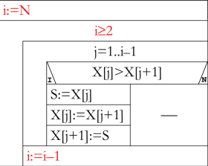
Javított buborékos rendezés
Algoritmus:
Átírás ‘amíg’-os ciklussá
Változó cs, i,j:Egész S:TH
i:=N
i≥2
 | cs:=0
 | j=1..i–1
 |  | X[j]>X[j+1]
 |  | S:=X[j] | ⎯
 |  | X[j]:=X[j+1]
 |  | X[j+1]:=S
 |  | cs:=j
 | i:=cs
I
N
Az utolsó cserehely feljegyzése
Notes:
… és az indexelések száma: 2*N*(N-1)/2 ... 6*N*(N-1)/2

Slide 15

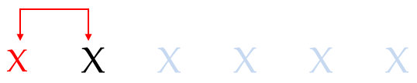
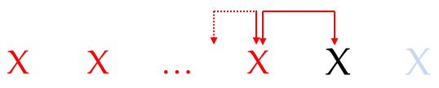
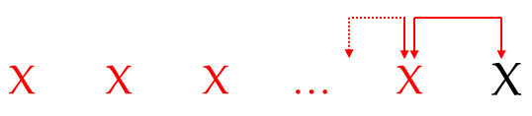
Beillesztéses rendezés
A lényeg:
Egy elem rendezett.
A másodikat vagy mögé, vagy elé tesszük, így már ketten is rendezettek.
…
Az i-ediket a kezdő, i–1 rendezettben addig hozzuk előre cserékkel, amíg a helyére nem kerül; így már i darab rendezett lesz.
…
Az utolsóval ugyanígy!

Slide 16
Beillesztéses rendezés
Algoritmus:
Változó i,j:Egész S:TH
i=2..N
 | j:=i–1
 | j>0 és X[j]>X[j+1]
 |  | S:=X[j]
 |  | X[j]:=X[j+1]
 |  | X[j+1]:=S
 |  | j:=j–1
Elem-csere
Hasonlítások száma: N–1 …
Mozgatások száma: 0 …
Notes:
… és az indexelések száma: 2*(N-1) … 6*N*(N-1)/2

Slide 17
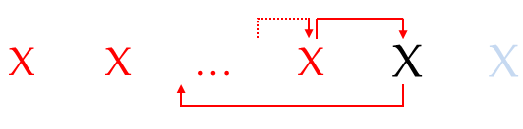
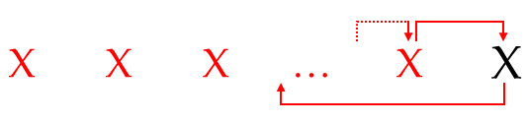
Javított beillesztéses rendezés
A lényeg:
Egy elem rendezett.
A másodikat vagy mögé, vagy elé tesszük, így már ketten is rendezettek.
…
Az i-ediknél a nála na-gyobbakat tologassuk hátra, majd illesszük be eléjük az i-ediket; így már i darab rendezett lesz.
…
Az utolsóval ugyanígy!

Slide 18
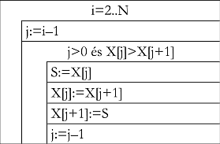

Javított beillesztéses rendezés
Algoritmus:
Változó i,j:Egész S:TH
i=2..N
 | S:=X[i]
 | j:=i–1
 | j>0 és X[j]>S
 |  | X[j+1]:=X[j]
 |  | j:=j–1
 | X[j+1]:=S
Elem-mozgatás, nem csere!
Hasonlítások száma: N–1 …
Mozgatások száma: 2⋅(N–1) …
Notes:
… és az indexelések száma: 3*(N-1) … 3*(N-1)+3*N*(N-1)/2

Slide 19
Szétosztó rendezés
A lényeg:
Ha a rendezendő sorozatról speciális tudá-sunk van, akkor megpróbálkozhatunk más módszerekkel is.
Specifikáció – rendezés N lépésben:
Bemenet: N∈N, X∈Z^{N}
Kimenet: Y∈Z^{N}
Előfeltétel: X∈Permutáció(1,…,N)
Utófeltétel: RendezettE(Y) és Y∈Permutáció(X)

Slide 20
Szétosztó rendezés
Algoritmus:
Változó i:Egész
i=1..N
 | Y[X[i]]:=X[i]
Persze ezt írhattuk volna így is: Y[i]:=i! ☺ Azaz a feladat akkor érdekes, ha X[i] egy rekordként ábrázolható, amelynek csak egyik mezője (kulcsa) az 1 és N közötti egész szám:
X,Y:Tömb[1..N:Rekord(kulcs:1..N,…)]
Algoritmus:
Változó i:Egész
i=1..N
 | Y[X[i].kulcs]:=X[i]
Notes:
… és az indexelések száma: 3*N

Slide 21
Számlálva szétosztó rendezés
Előfeltétel: a rendezendő értékek 1 és M közötti egész számok, ismétlődhetnek.
Specifikáció:
Bemenet: N,M∈N, X∈Z^{N}
Kimenet: Y∈Z^{N}
Előfeltétel: M≥1 és ∀i(1≤i≤N): 1≤X_{i}≤M
Utófeltétel: RendezettE(Y) és Y∈Permutáció(X)

Slide 22
Számlálva szétosztó rendezés
A lényeg:
Első lépésben számláljuk meg, hogy melyik értékből hány van a rendezendő sorozatban!
Ezután adjuk meg, hogy az első „i” értéket hova kell tenni: ez pontosan az i-nél kisebb számok száma a sorozatban +1 !
Végül nézzük végig újra a sorozatot, s az „i” értékű elemet tegyük a helyére, majd módo-sítsunk: az első i értékű elemet ettől kezdve eggyel nagyobb helyre kell tenni.

Slide 23
Számlálva szétosztó rendezés
Db[i]: hány darab van i-ből?
Algoritmus:
Változó i:Egész Db, Első:Tömb[…]
Db[1..M]:=0
i=1..N
 | Db[X[i]]:=Db[X[i]]+1
Első[1]:=1
i=2..M
 | Első[i]:=Első[i–1]+Db[i–1]
i=1..N
 | Y[Első[X[i]]]:=X[i]
 | Első[X[i]]:=Első[X[i]]+1
Első[i]: hol az i. elsője?
Mozgatások száma: N
Additív műveletek száma: 3⋅M–3+2⋅N
Notes:
… és az indexelések száma: M+2*N+(1+3*(M-1))+8*N=M+3*M-3+1+10*N=4*M+10*N-2

Slide 24
Számlálva szétosztó rendezés
Algoritmus:
Változó i:Egész Db, Első:Tömb[…]
Db[1..M]:=0
i=1..N
 | Db[X[i]]:=Db[X[i]]+1
Első[1]:=1
i=2..M
 | Első[i]:=Első[i–1]+Db[i–1]
i=1..N
 | Y[Első[X[i]]]:=X[i]
 | Első[X[i]]:=Első[X[i]]+1
Az alaphalmaz a Z, így a többi értékadást –mint mozgatást– is beleszá-míthatjuk!
Mozgatások száma: N+1+M+2⋅N=M+3⋅N
Additív műveletek száma: 3⋅M–3+2⋅N
Notes:
… és az indexelések száma: M+2*N+(1+3*(M-1))+8*N=M+3*M-3+1+10*N=4*M+10*N-2

Slide 25
Számláló rendezés
A lényeg:
Ha nem megy a szétosztó rendezés (ismeretlen az M, vagy »N²), akkor először számláljunk (hatá-rozzuk meg a sorrendet), csak azután osszunk szét (tegyünk helyre…)!
Ehhez használhatjuk a legegyszerűbb cserés rendezés elvét.
Jelentse Db[i] az i. elemnél kisebb, vagy az i.-kel egyenlő, de tőle balra levő elemek számát! ↓ A Db[i]+1 használható az i. elemnek a rende-zett sorozatbeli indexeként.

Slide 26
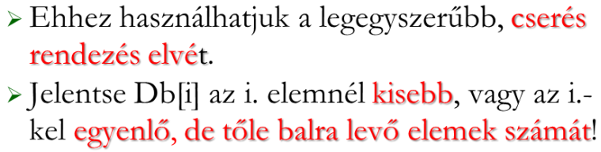
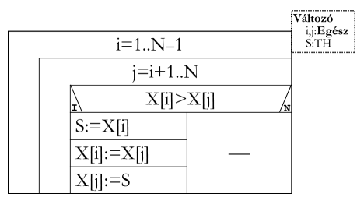
Számláló rendezés
Algoritmus:
Változó i,j:Egész Db:Tömb[…]
Db[1..N]:=0
i=1..N–1
 | j=i+1..N
 |  | X[i]>X[j]
 |  | Db[i]:=Db[i]+1 | Db[j]:=Db[j]+1
i=1..N
 | Y[Db[i]+1]:=X[i]
Az egyszerű cserés rendezés elvén működő számlálás.
I
N
Hasonlítások száma: 1+2+..+N–1=
Mozgatások száma: N
Additív műveletek száma: ~hasonlítások száma
Notes:
… és az indexelések száma: N+4*N*(N-1)/2+3*N =4*N+2*N*(N-1) = N+2*N²+N= 2*N+2*N²

Slide 27
Rendezések hatékonysága
N² idejű rendezések:
Egyszerű cserés rendezés 
Minimum-kiválasztásos rendezés 
Buborékos rendezés 
Javított buborékos rendezés 
Beillesztéses rendezés 
Javított beillesztéses rendezés 
Számláló rendezés 

Slide 28
Rendezések hatékonysága
N (N+M) idejű rendezések: (de speciális feltétellel)
Szétosztó rendezés 
Számlálva szétosztó rendezés 
Kitekintés: (Algoritmusok tantárgy)
Lesznek N⋅log(N) idejű rendezések.
Nem lehet N⋅log(N)-nél jobb általá-nos rendezés!
http://cow.ceng.metu.edu.tr/Courses/download_courseFile.php?id=5451
http://www.sorting-algorithms.com/
Notes:
Az indexelések számát is belevéve az összehasonlításba, sem vonhatnánk le más következtetést: a speciális rendezések O(N) vagy O(N+M) indexeléssel dolgoznak, amíg a korábbiak O(N²)-űek.

Slide 29
Az évfolyamZh
Tudnivalók:
a main.cpp fájlt egy web-es felületen kell beküldeni (akár többször is, legfeljebb 99-szer), és ott lehet megnézni a kapott értékelést;
ide a zh-t író a laborokban érvényes kódjával léphet majd be a saját jelszavával;
a program standard inputról olvas, standard out-putra ír, a tesztelést be- és kimenet átirányítással old-juk meg;
a bemenet biztosan helyes, ellenőrizni nem kell;
a kimenetre csak az eredményeket szabad kiírni, semmi egyebet nem;
a bemenet és a kimenet szintaxisa és sorrendje is rögzített, attól eltérni nem szabad.

Slide 30
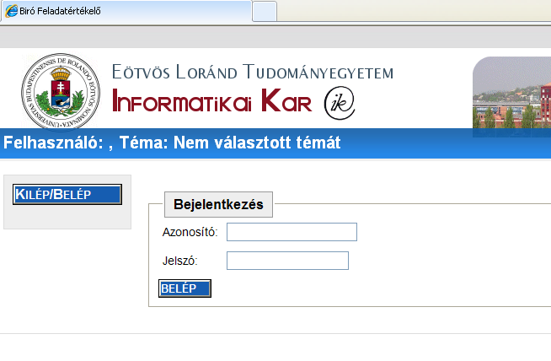
Az évfolyamZh
Edzeni való:
A zh-ra – technikailag – fel lehet készülni az alábbi linken keresztül: http://biro.inf.elte.hu/
1. Belépés

Slide 31
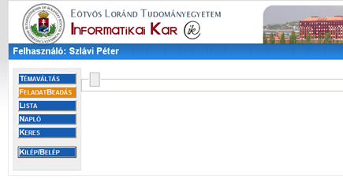
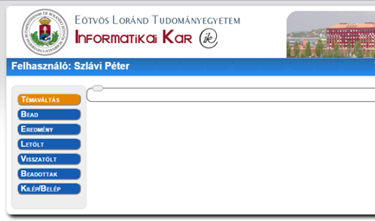
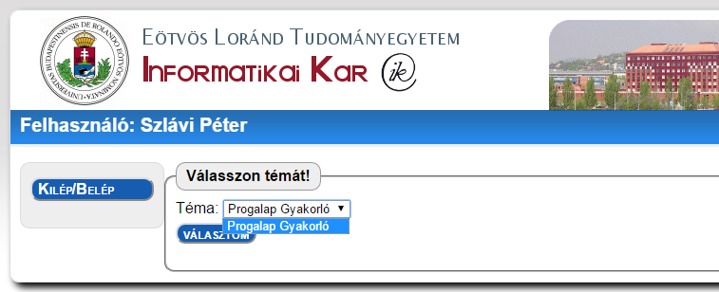

Az évfolyamZh
Edzeni való:
Néhány, jellegzetes lépés:
2. Témaválasztás
3. Feladatválasztás

Slide 32
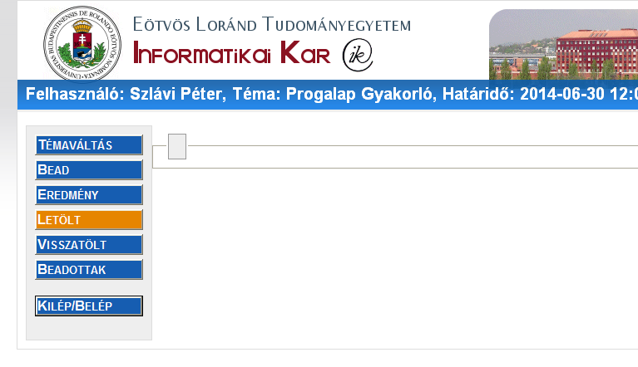
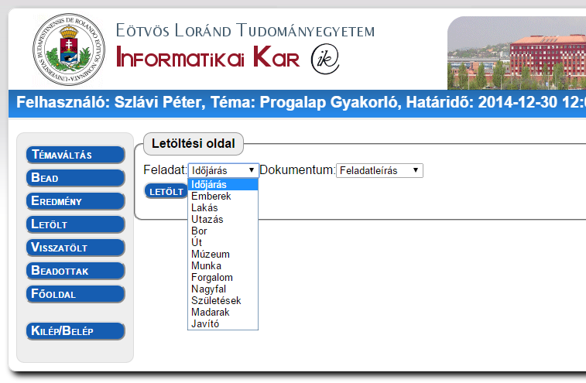
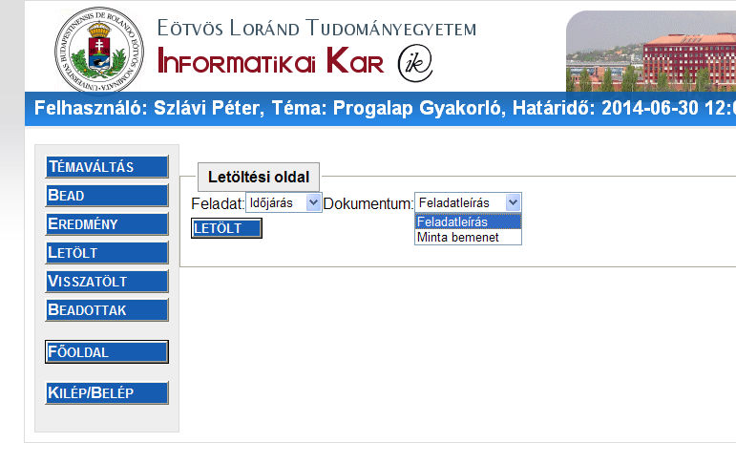
Az évfolyamZh
Edzeni való:
Néhány, jellegzetes lépés:
3. Feladatválasztás

Slide 33
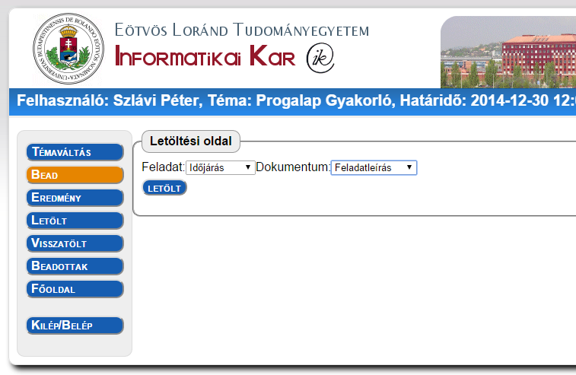
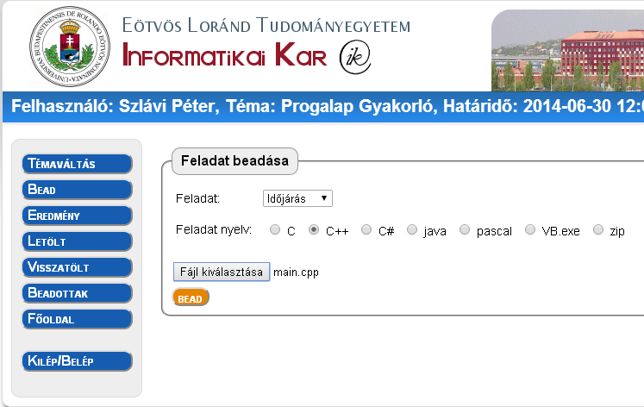
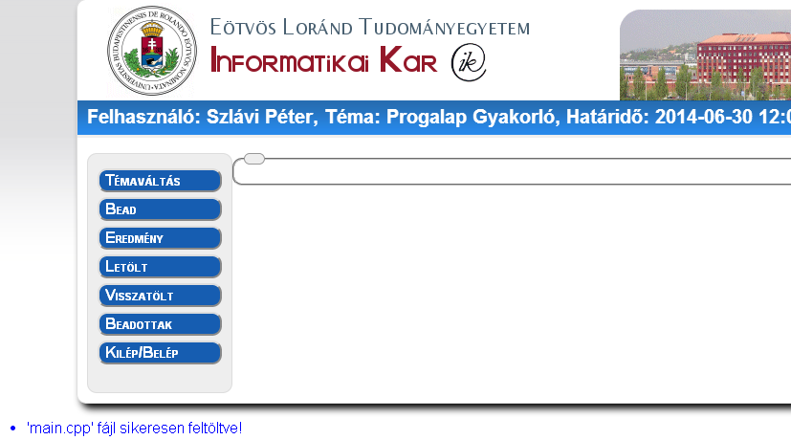
Az évfolyamZh
Edzeni való:
Néhány, jellegzetes lépés:
4. Feladatbeadás

Slide 34
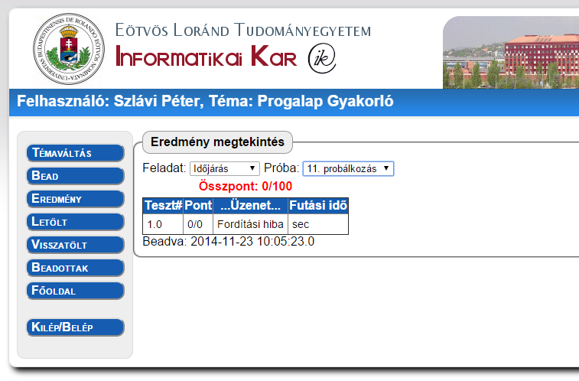
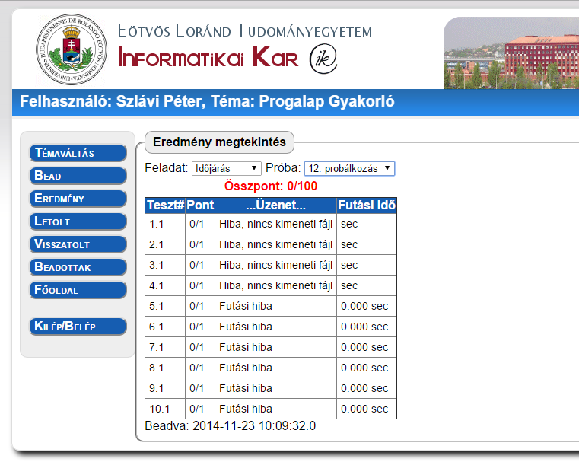
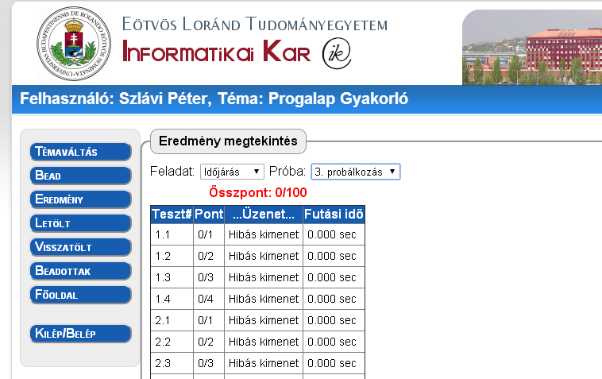
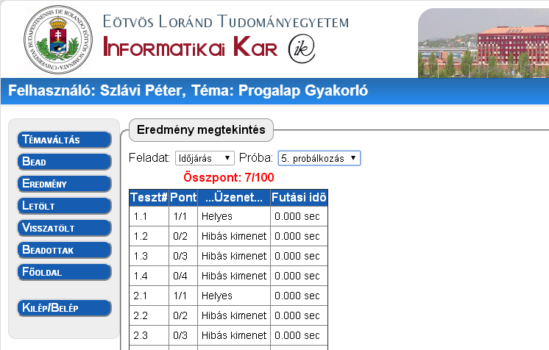
Az évfolyamZh
Edzeni való:
Néhány, jellegzetes lépés:
5. Feladatértékelés

Slide 35
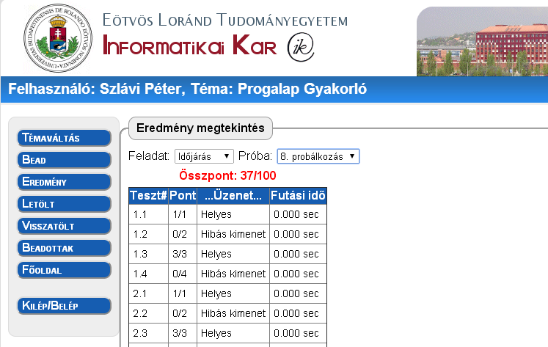
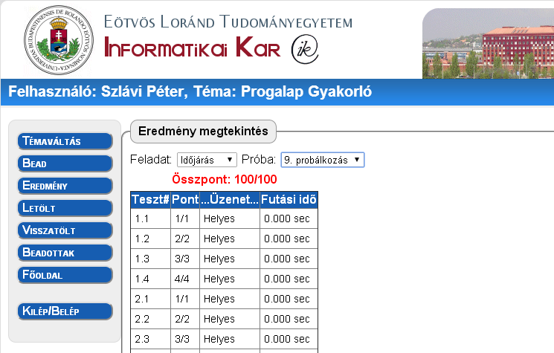
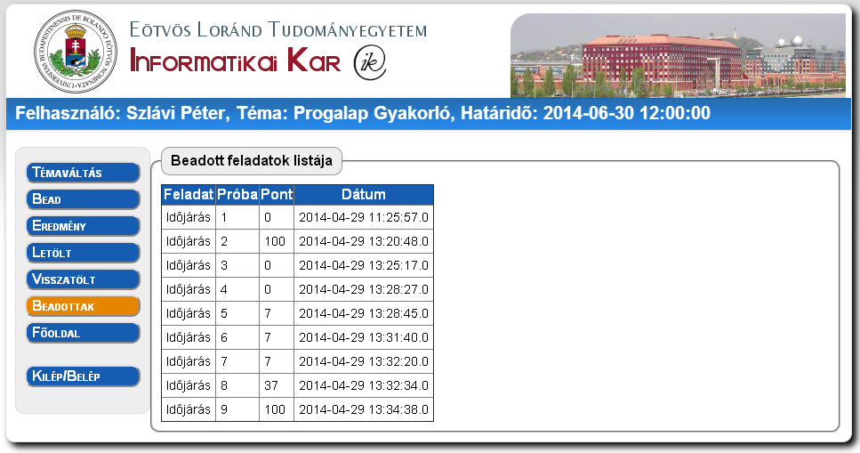
Az évfolyamZh
5. Feladatértékelés
Edzeni való:
Néhány, jellegzetes lépés:

Slide 36
Programozási alapismeretek 11. előadás vége

